Slide 1
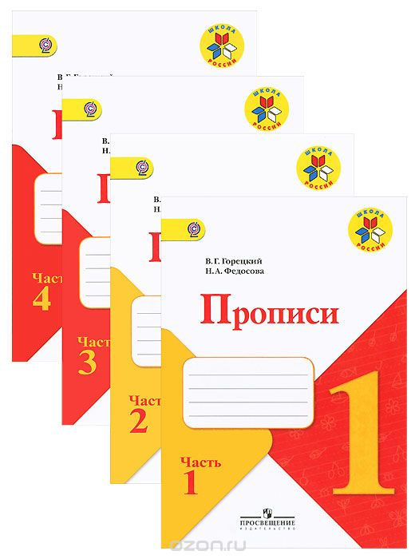
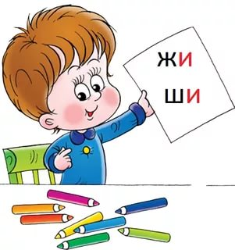
Обучение грамоте. Письмо.

Slide 2
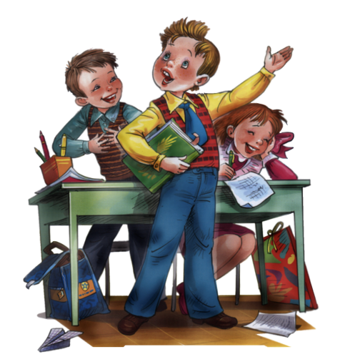
Мы умные, мы дружные Мы - внимательные, мы – старательные. Мы в первом классе учимся и всё у нас получится!

Slide 3
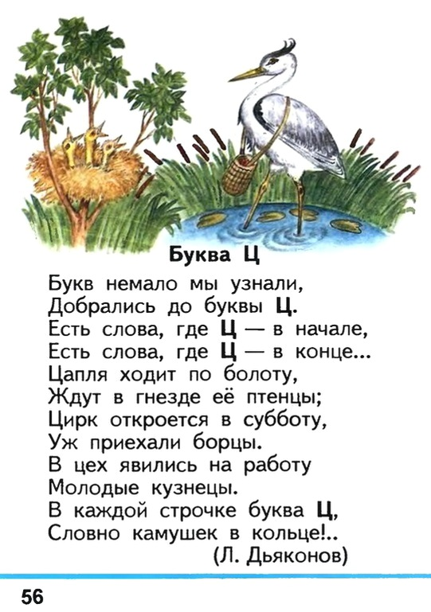

Slide 4
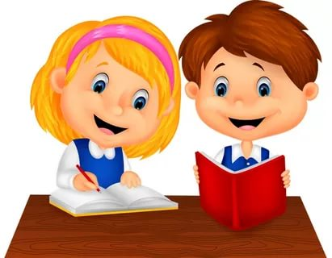
Сегодня на уроке мы: - познакомимся … - научимся писать… -повторим……

Slide 5
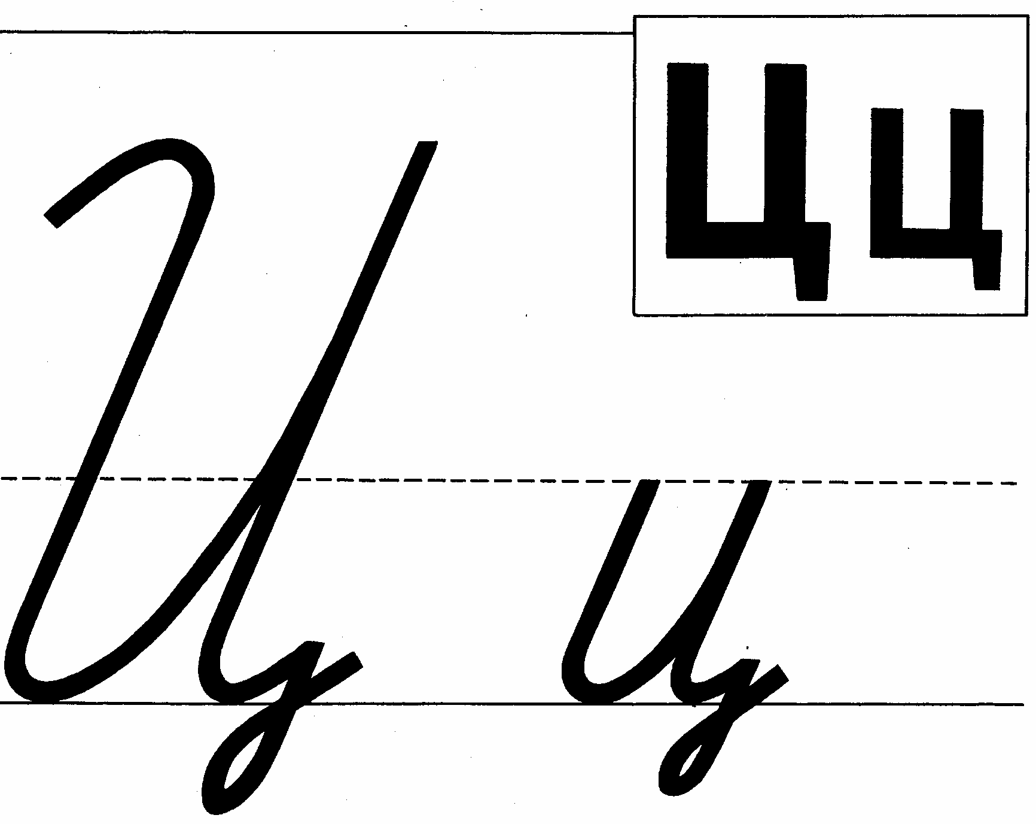

Slide 6
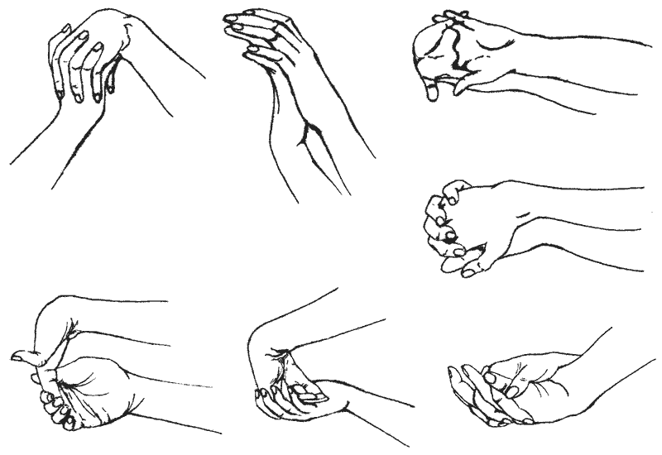
Подготовим наши пальчики к работе!

Slide 8
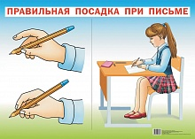
Тетрадь с наклоном положу-
Ручку правильно держу.
Сяду прямо, не согнусь,
За работу я возьмусь.

Slide 10
-нижнее соединение.
-нижнее соединение.
-верхнее соединение.

Slide 11
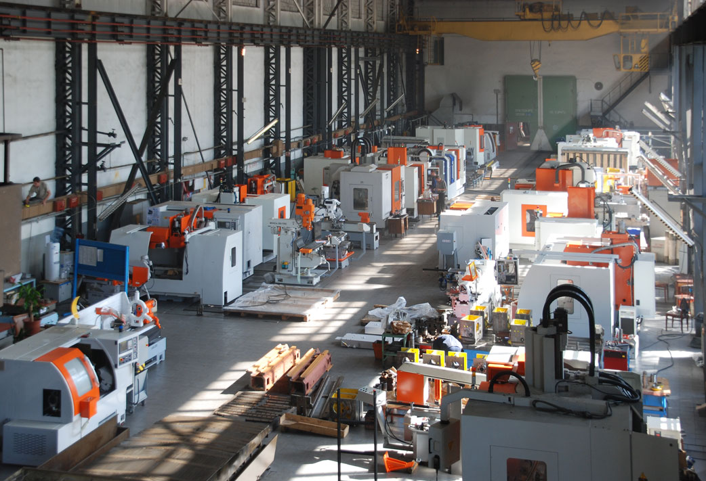
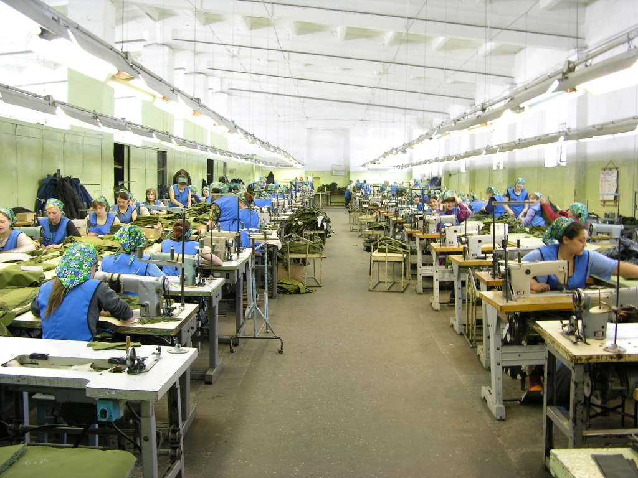
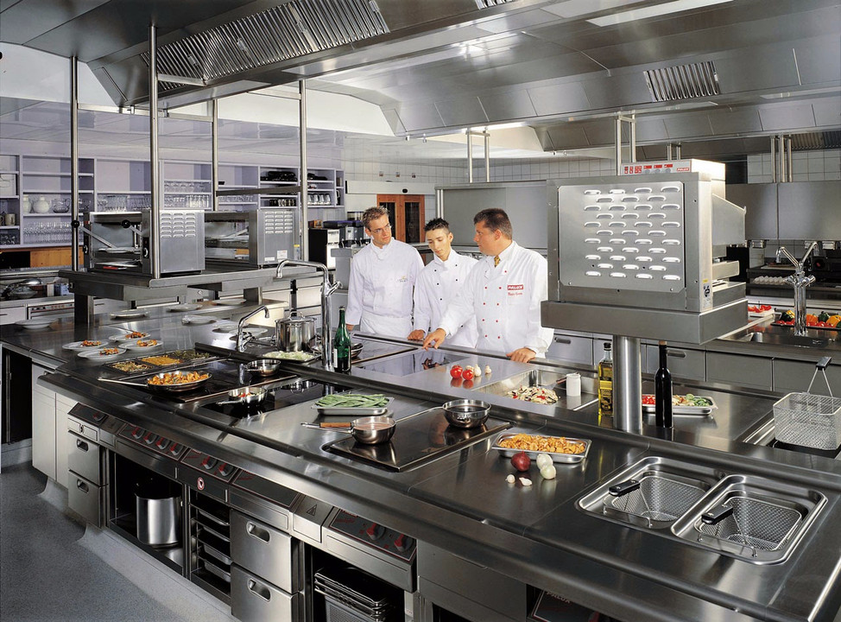
Цех- отделение фабрики или завода, где вырабатывается определенная продукция или завершается какой-нибудь процесс производства.

Slide 12
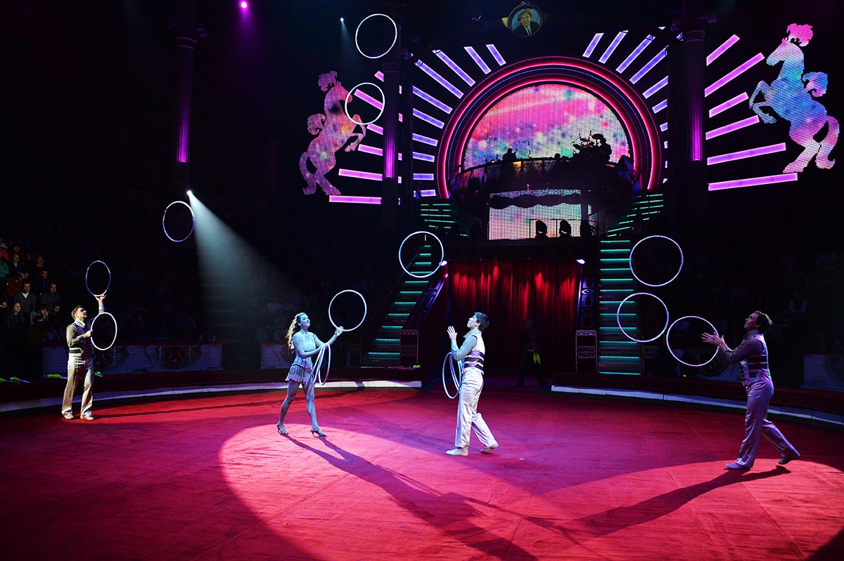
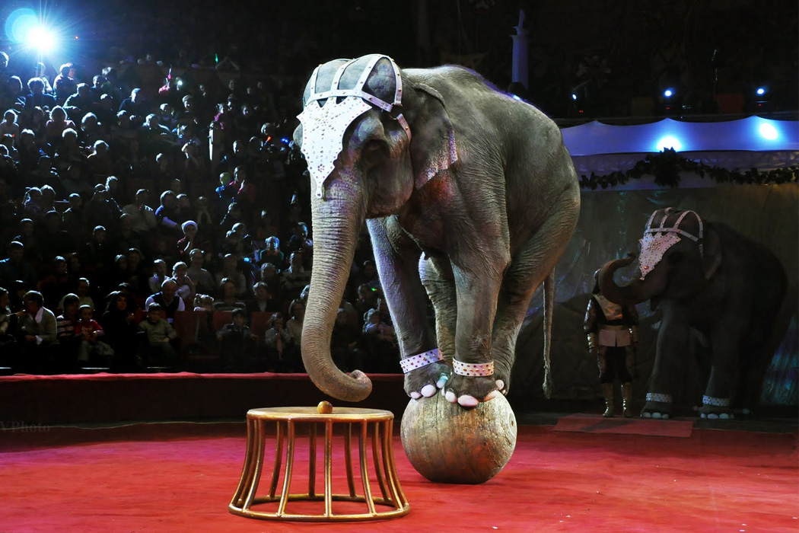
Цирк – это место, где выступают разного рода
артисты и показывают зрелищные, интересные и захватывающие номера.

Slide 14
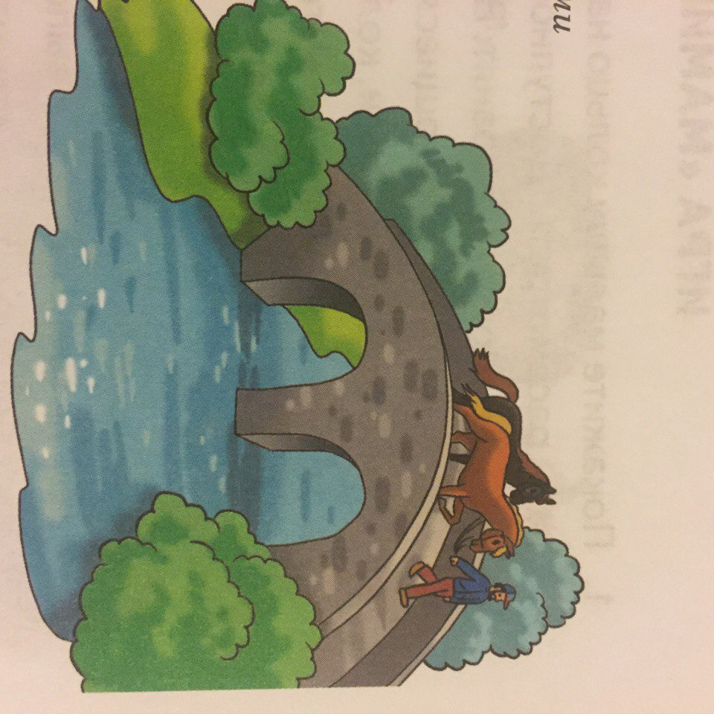
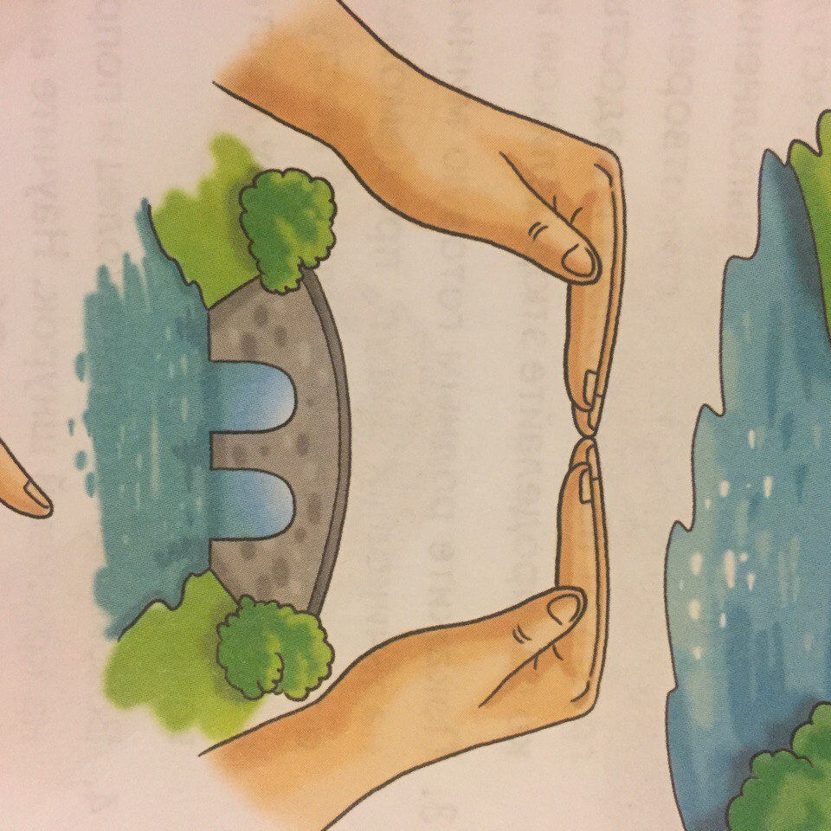
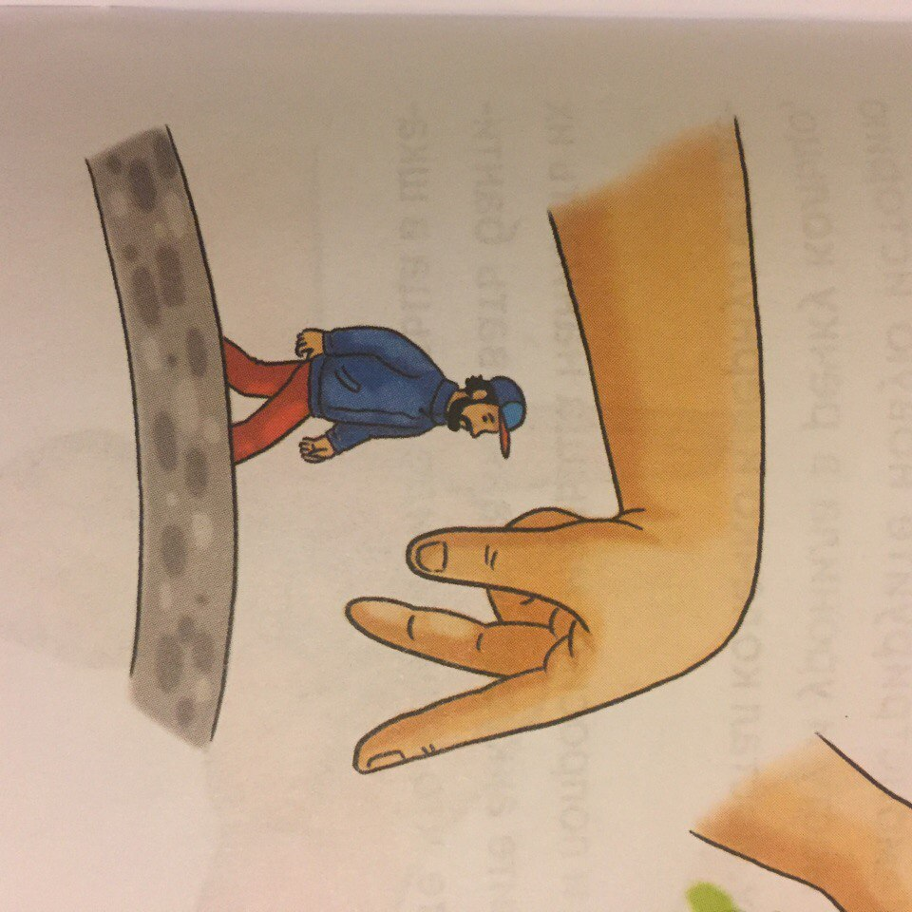
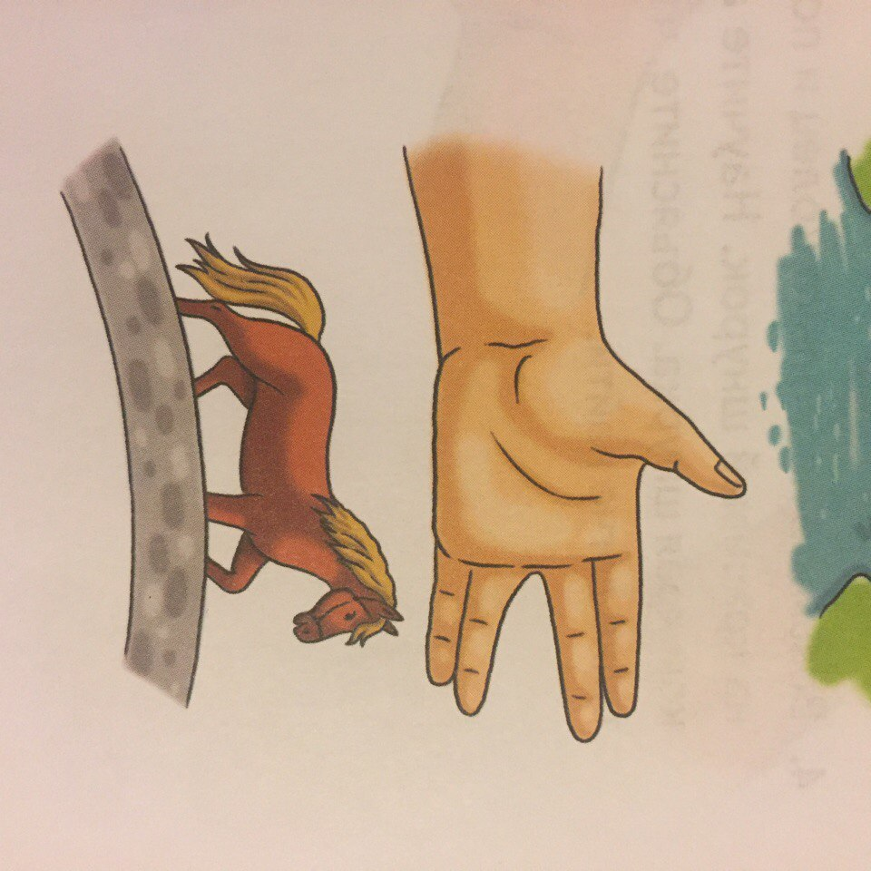
ПАЛЬЧИКОВАЯ ГИМНАСТИКА МОСТИК НАД РЕКОЙ
Над бурливою рекой
(несогласованные движения пальцами
на обеих руках)
Мост построим мы большой
(«мост»)
Люди по нему пойдут
(«человечки» обеими руками)
И лошадок поведут
(«лошадки» обеими руками)

Slide 15
1. показывает интересные клоун фокусы 2. под лошадь танцует музыку
ЧТО НЕВЕРНО?

Slide 16
1. Клоун показывает интересные фокусы. 2. Лошадь танцует под музыку.

Slide 17
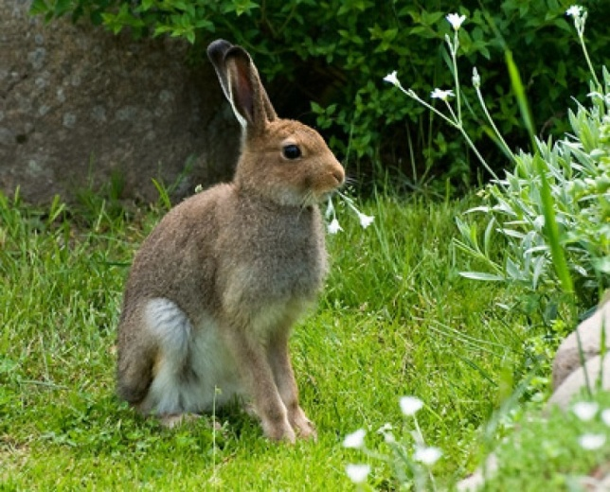
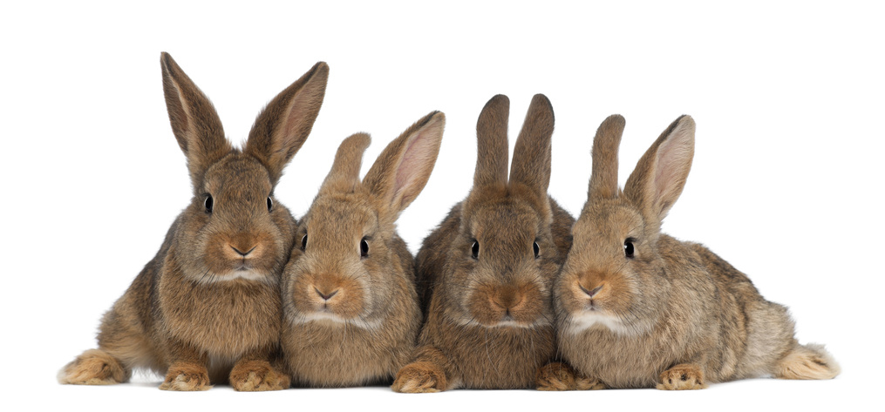

Slide 18
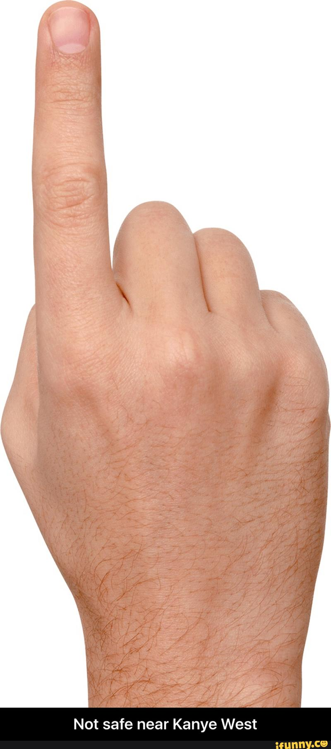
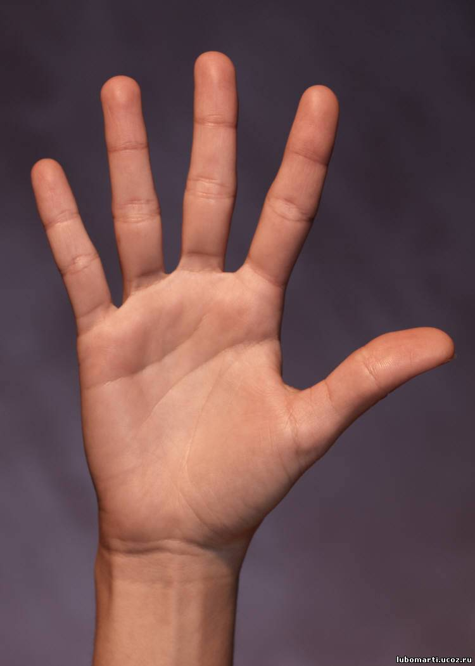

Slide 19
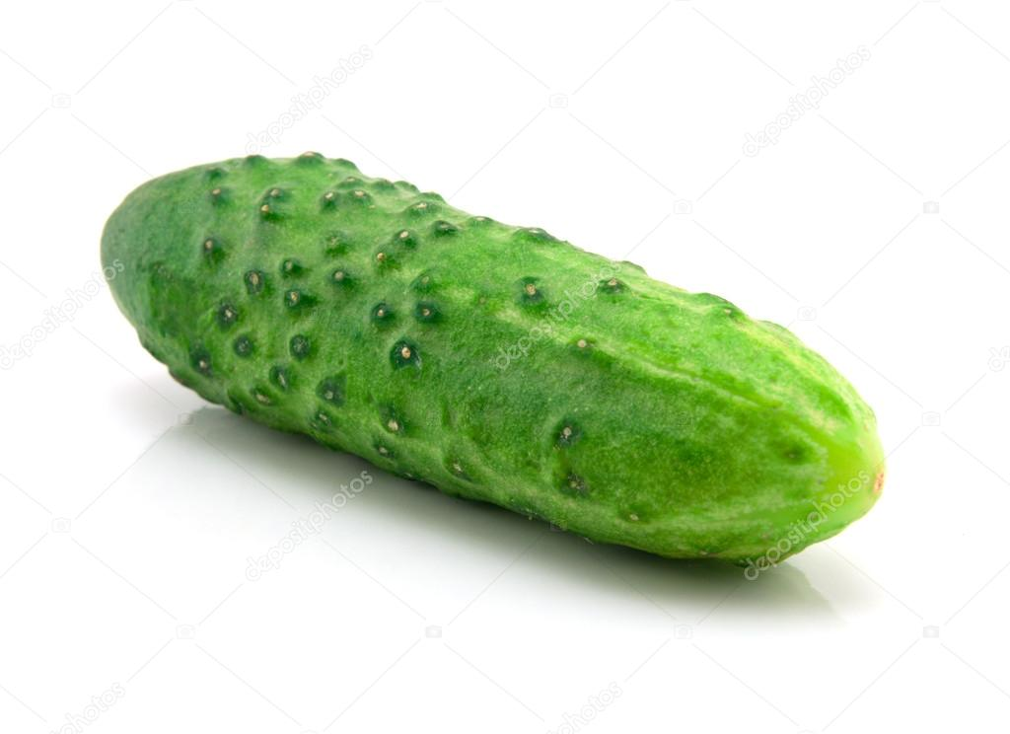
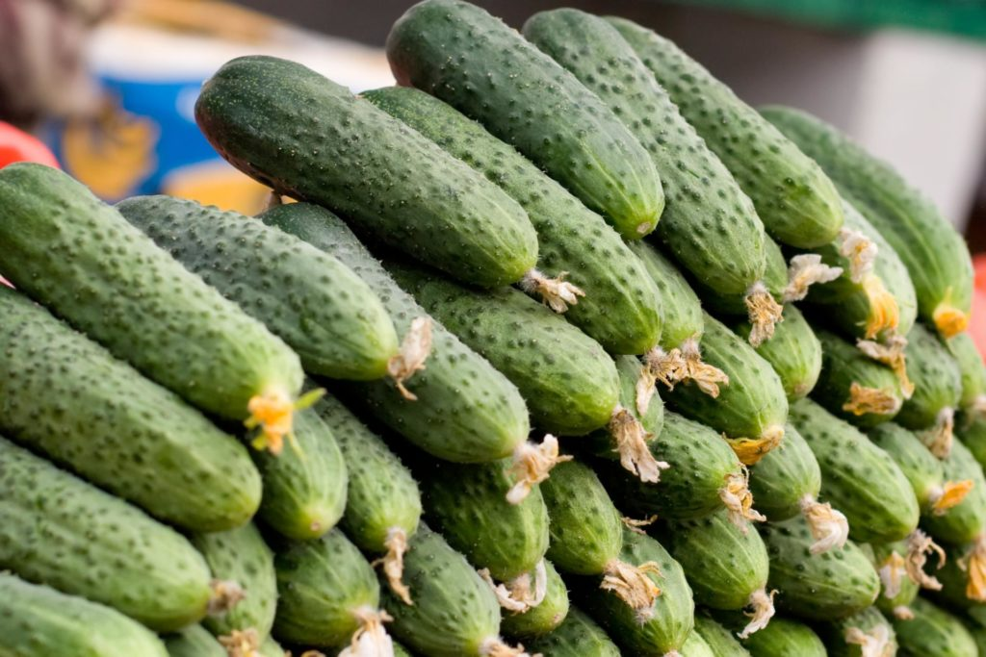

Slide 21
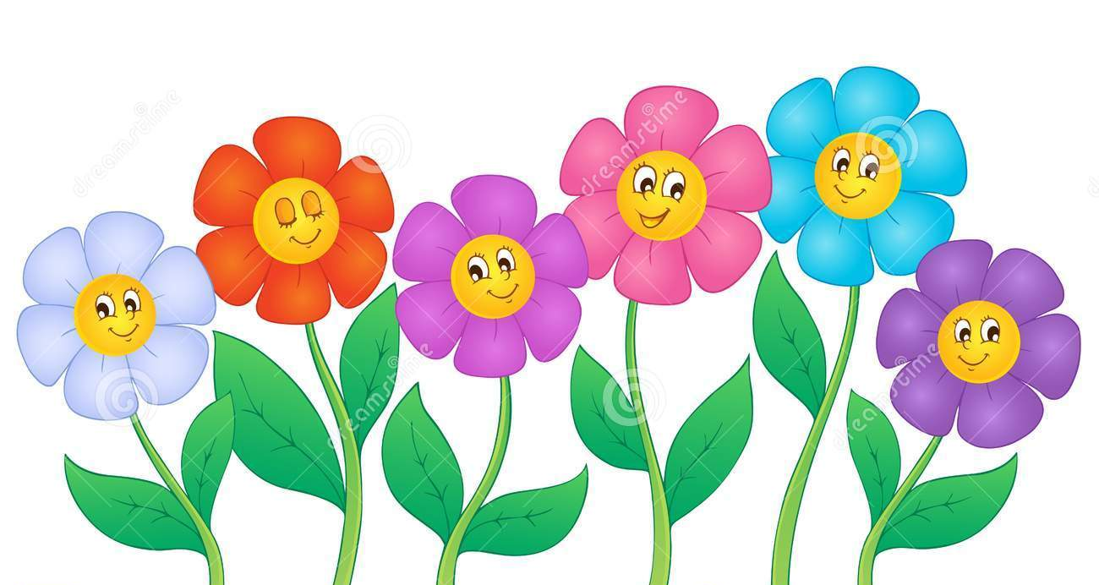
СПАСИБО ЗА УРОК!
ВЫ МОЛОДЦЫ!

